Slide 1
Mesure de l’activité phosphatase alcaline dans un sérum humain
Analyse d’une situation professionnelle

Slide 2
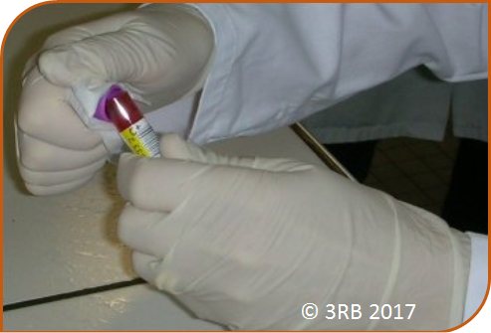
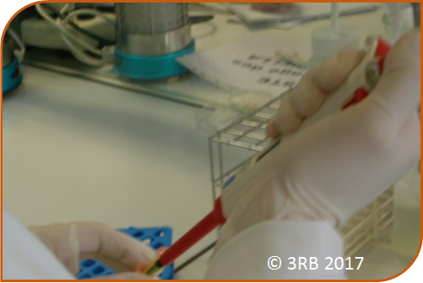
Présentation de la situation de travail
Un technicien de laboratoire réalise le dosage de la phosphatase alcaline dans un sérum humain par méthode cinétique.
La manipulation a lieu à la paillasse de biochimie.

Slide 3
Protocole
Conditions opératoires
Longueur d’onde 405 nm
Température : 30°C
Cuve : trajet optique 1 cm
Zéro de l'appareil : air
Mode opératoire
Introduire dans une cuve de mesure thermostatée à 30°C :
  1,5 mL de mélange réactif reconstitué et porté à 30°C
  50 µL de sérum
Mélanger
Attendre 1 minute
Mesurer l’augmentation moyenne de l’absorbance par min pendant 3 minutes

Slide 4
Différentes étapes de la manipulation
Introduction du réactif dans la cuve
Ajout du sérum (prélèvement et introduction dans la cuve)
Mélange
Mesure
Élimination des matériels et produits

Slide 5
Analyse a priori des risques lors de l’étape 1 : introduction du réactif
Danger
  La fiche de sécurité (FDS) du fabricant n’indique aucun danger chimique pour ce mélange para-nitrophényl phosphate (PNPP) – 2 – amino – 2 -methylpropanol à 9 %

Slide 6
Analyse a priori des risques lors de l’étape 2 : ajout du sérum dans la cuve
Danger
  Agents biologiques potentiellement présents dans le sérum ou sur le matériel
Personne
  Technicien de laboratoire
Situation exposante
  Prélèvement de sérum dans un tube
  Dépôt du volume prélevé dans la cuve contenant le réactif
Evènements déclencheurs :
  Contact de la peau avec le sérum présent sur le matériel (tube, bouchon, pipette, papier…)
  Projection de gouttes de sérum sur la peau
Dommage
  Infection liée aux germes présents

Slide 7
Analyse a priori des risques lors de l’étape 2
Evènement déclencheur
  Contact de la peau avec le sérum présent sur le matériel (tube, bouchon, pipette, papier…)
  Projection de gouttes de sérum sur la peau ou les muqueuses
Danger
Agents biologiques
potentiellement présents
dans le sérum ou sur le matériel
Technicien
Situation exposante
prélèvement de sérum dans un tube
Dommage
Infection liée aux germes présents

Slide 8
Moyens de protection pour l’étape 2
Prévention intrinsèque
  Réalisation de la technique par une méthode automatisée
Prévention collective
  Désinfection, à prévoir, du matériel réutilisable dont la pipette à piston après utilisation
  Tri et gestion adaptés des déchets
Prévention individuelle
  Élimination immédiate des déchets (cônes, papier…) dans un conteneur DASRI situé à proximité du poste de travail
  Utilisation de gants à usage unique pour la prévention des risques biologiques
Instruction / Information / Formation
  Formation à la démarche de prévention aux risques biologiques
  Mise à disposition des procédures « Gestion des déchets » et «Conduite à tenir en cas d’exposition à des produits biologiques contaminants»

Slide 9
Analyse a priori des risques lors de l’étape 3 : mélange
Danger
  Agents biologiques potentiellement présents dans le mélange réactionnel
Personne
  Technicien de laboratoire
Situation exposante
  Homogénéisation du mélange réactionnel
Evènements déclencheurs :
  Contact de la peau avec le mélange contenu dans la cuve
Dommage
  Infection liée aux germes présents

Slide 10
Analyse a priori des risques lors de l’étape 3
Evènement déclencheur
  Contact de la peau avec le mélange réactionnel
Danger
Agents biologiques
potentiellement présents
dans le mélange réactionnel
Technicien
Situation exposante
Homogénéisation du mélange réactionnel
Dommage
Infection liée aux germes présents

Slide 11
Moyens de protection pour l’étape 3
Prévention intrinsèque
  Réalisation de la technique par une méthode automatisée
Prévention collective
Prévention individuelle
  Obturation de la cuve de mesure (parafilm)
  Utilisation de gants à usage unique pour la prévention des risques biologiques
Instruction / Information / Formation
  Formation à la démarche de prévention aux risques biologiques
  Mise à disposition de la procédure «Conduite à tenir en cas d’exposition à des produits biologiques contaminants»

Slide 12
Analyse a priori des risques lors de l’étape 4 : mesure
Danger
  Agents biologiques éventuellement présents sur les gants du technicien
Personne
  Technicien de laboratoire
Situation exposante
  Déclenchement de la mesure
  (appui sur la touche du spectrophotomètre)
Evènements déclencheurs :
  Contact de la peau avec la touche potentiellement contaminée
Dommage
  Infection liée aux germes présents

Slide 13
Analyse a priori des risques lors de l’étape 4
Evènement déclencheur
  Contact de la peau avec la touche potentiellement contaminée du spectrophotomètre
Danger
Agents biologiques
potentiellement présents
sur la touche de déclenchement du spectrophotomètre
Technicien
Situation exposante
Déclenche-
-ment de la mesure
Dommage
Infection liée aux germes présents

Slide 14
Moyens de protection pour l’étape 4
Prévention intrinsèque
  Réalisation de la technique par une méthode automatisée
Prévention collective
  Nettoyage et désinfection du matériel (appareil de mesure,…)
Prévention individuelle
  Utilisation de gants à usage unique pour la prévention des risques biologiques
Instruction / Information / Formation
  Formation à la démarche de prévention aux risques biologiques
  Mise à disposition des procédures « Nettoyage et désinfection du matériel », et «Conduite à tenir en cas d’exposition à des produits biologiques contaminants»

Slide 15
Analyse a priori des risques lors de l’étape 5 : élimination du matériel et des produits
Danger
  Agents biologiques potentiellement présents sur le matériel
Personne
  Technicien de laboratoire
Situation exposante
  Élimination des déchets
Evènements déclencheurs :
  Contact de la peau avec le mélange contenu dans la cuve et sur le matériel
Dommage
  Infection liée aux germes présents

Slide 16
Analyse a priori des risques lors de l’étape 5
Evènement déclencheur
  Contact de la peau avec le mélange contenu dans la cuve et sur le matériel
Danger
Agents biologiques
potentiellement présents
dans la cuve et sur le matériel
Technicien
Situation exposante
Élimination des déchets
Dommage
Infection liée aux germes présents

Slide 17
Moyens de protection pour l’étape 5
Prévention intrinsèque
  Réalisation de la technique par une méthode automatisée
Prévention collective
  Nettoyage et désinfection du poste de travail et du matériel (pipette à piston, appareil de mesure,…)
  Tri et gestion adaptés des déchets
Prévention individuelle
  Utilisation de gants à usage unique pour la prévention des risques biologiques
  Élimination immédiate, après la mesure, de la cuve dans un conteneur DASRI situé à proximité du poste de travail
  Lavage des mains
Instruction / Information / Formation
  Formation à la démarche de prévention aux risques biologiques
  Mise à disposition des procédures « Nettoyage et désinfection du matériel », « Gestion des déchets » et «Conduite à tenir en cas d’exposition à des produits biologiques contaminants»

Slide 18
Analyse a priori des risques lors de la situation professionnelle
Danger
  Agents biologiques potentiellement présents dans le sérum et sur le matériel
Personne
  Technicien de laboratoire
Situation exposante
  Prélèvement de sérum
  Dépôt du volume prélevé dans la cuve contenant le réactif
  Homogénéisation du mélange réactionnel
  Déclenchement de la mesure
  Élimination des déchets
Evènements déclencheurs :
  Contact de la peau avec le sérum présent sur du matériel (tube, bouchon, pipette, papier, cuve, spectrophotomètre…)
  Projection de gouttes de sérum sur la peau
Dommage
  Infection liée aux germes présents

Slide 19
Moyens de protection lors de la situation professionnelle
Prévention intrinsèque
  Réalisation de la technique par une méthode automatisée
Prévention collective
  Nettoyage et désinfection du poste de travail et du matériel (pipette à piston, appareil de mesure,…)
  Tri et gestion adaptés des déchets
  Prévention individuelle
  Utilisation de gants à usage unique pour la prévention des risques biologiques
  Élimination immédiate des matériels souillés après utilisation dans un conteneur DASRI situé à proximité du poste de travail
  Lavage des mains
Instruction / Information / Formation
  Formation à la démarche de prévention aux risques biologiques
  Mise à disposition des procédures « Nettoyage et désinfection du matériel », « Gestion des déchets » et «Conduite à tenir en cas d’exposition à des produits biologiques contaminants»

